Slide 1
Job
이로운
생활
특화-SUB PJT II
Block Chain
<성없성>
대전 1반 B104
차성민/박종준/강봉규/장요한/김문석

Slide 2
1
2
3
4
TEAM
ISSUE
SOULUTION
OUTPUTS

Slide 3
TEAM

Slide 4


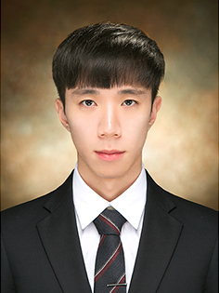
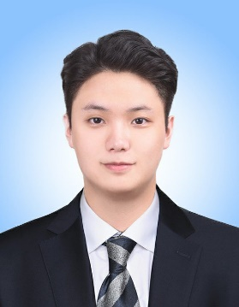
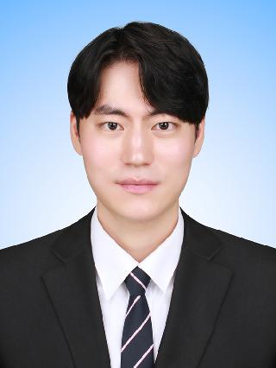
특화 Sub-PJT II
TEAM
Service Design
Ethereum Network
Geth, Ubuntu, Solidity, Truffle, Ganache, Metamask
Presentation
Frontend : Vue.js, HTML, CSS, JS
Wireframe
Frontend-Backend Connection
External API
<팀장 차성민>
<박종준>
Backend : Django
DataBase : SQLite3
API
ERD
Ethereum Network
Geth, Ubuntu, Solidity, Truffle, Ganache, Metamask
Backend-Network Connection
Network Envrionment Settings
<장요한>
Backend : Django
DataBase : SQLite3
Live Server : AWS, Nginx, gunicorn
TestCase
<김문석>
<강봉규>

Slide 5













특화 Sub-PJT II
TEAM
개발스택

Slide 6
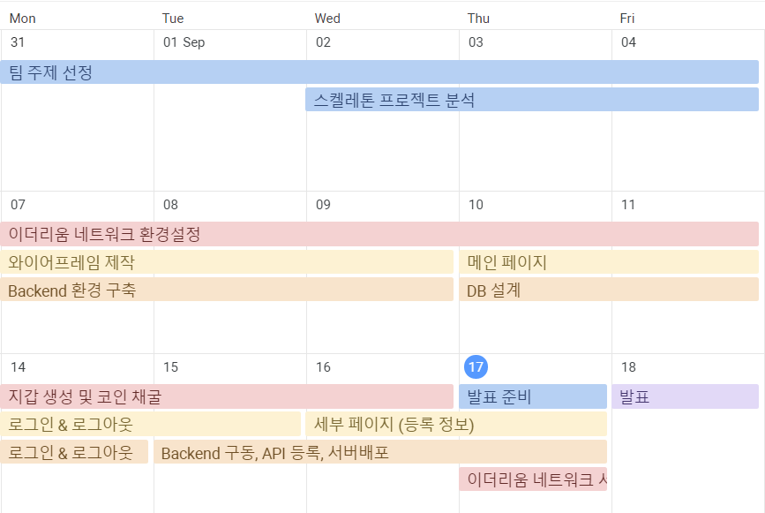
특화 Sub-PJT II
TEAM
개발과정

Slide 7
ISSUE

Slide 8
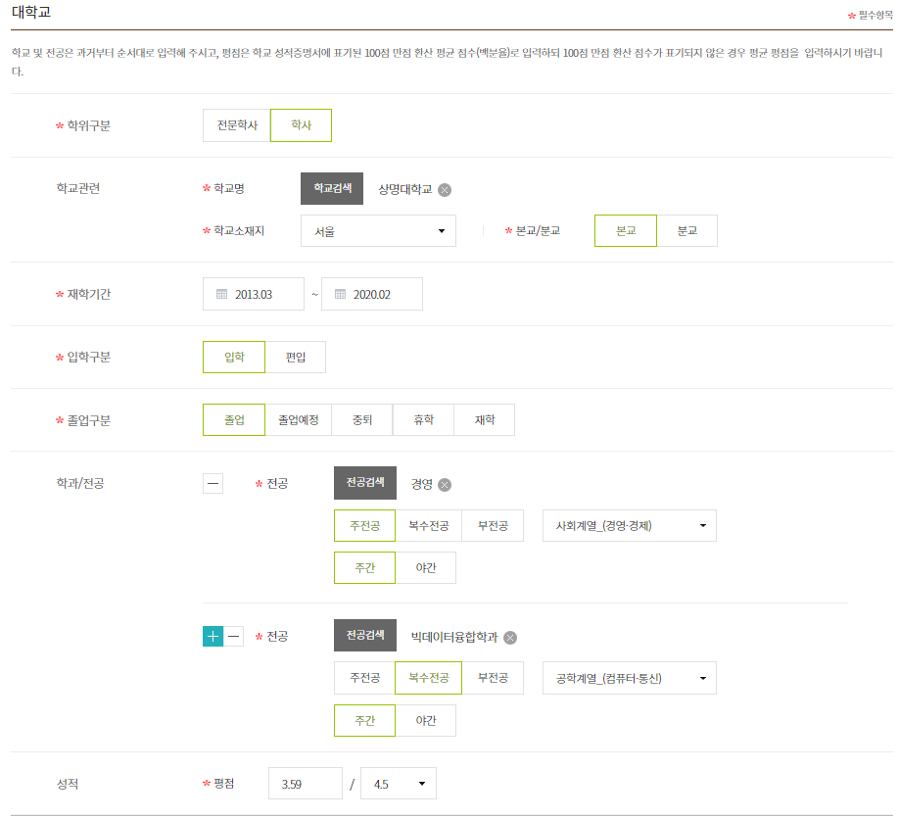
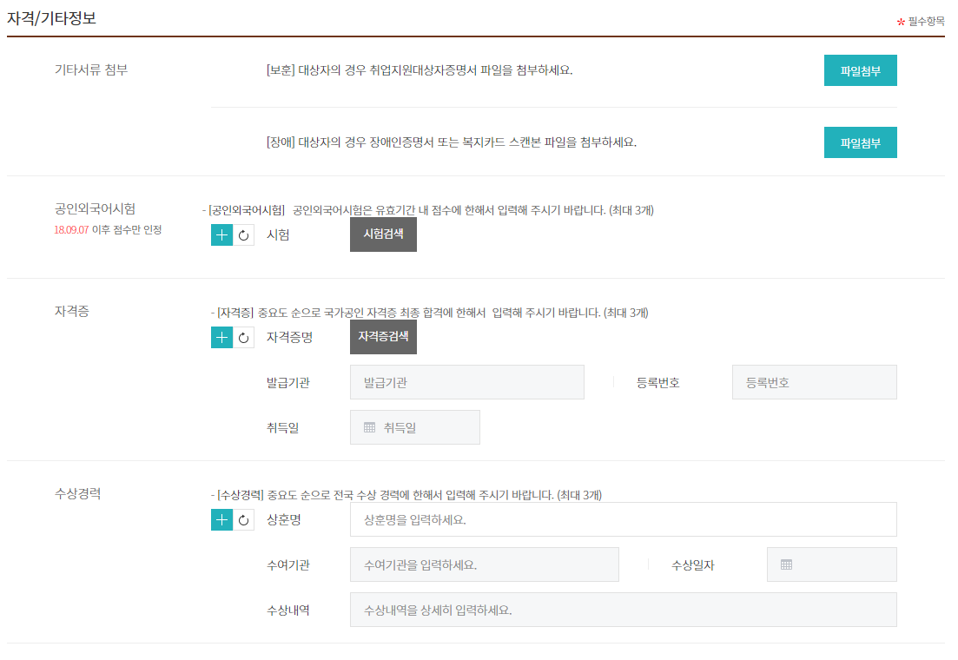
특화 Sub-PJT II
ISSUE
Pain Point I
EX1) KT 인턴 지원서

Slide 9
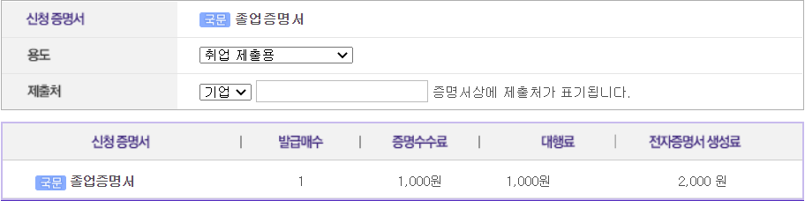
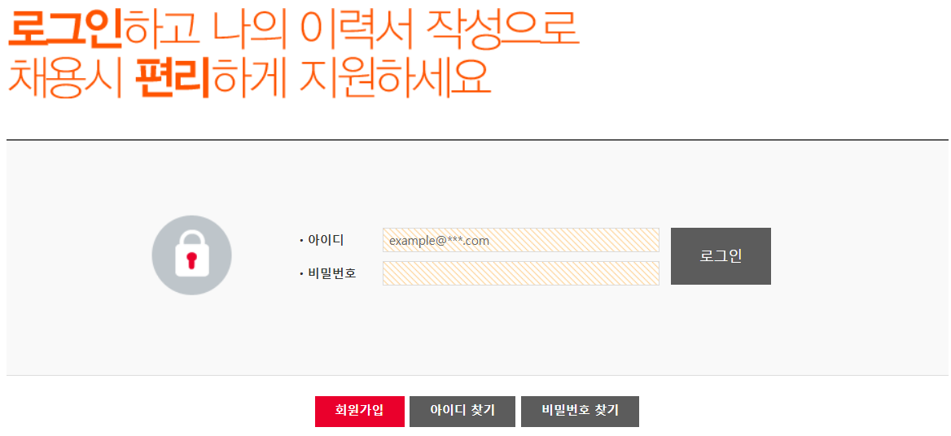
특화 Sub-PJT II
ISSUE
<개인>
출신 학교부터 자격증, 경력 사항에 이르기 까지 이력서 내 모든 요소들을 기업별로 매번, 일일히 작성 해야함
일부 요소들은 증빙하는데 금전적 비용이 발생
개인의 실수로 인한 오기입 시 문제 발생
지원자들의 편의를 위해 몇몇 대기업들은 자체 플랫폼을 운영중이지만 한계점 존재
EX2) 졸업증명서 발급
EX3) SK 이력서 작성

Slide 10
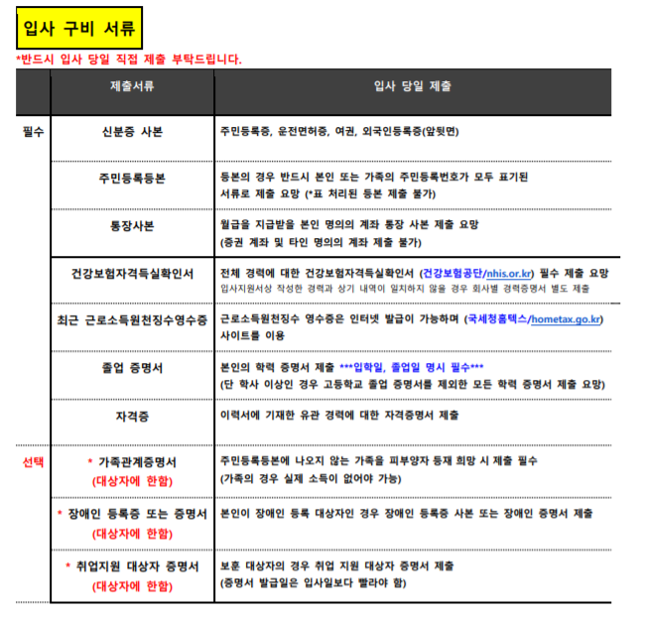
특화 Sub-PJT II
ISSUE
Pain Point II
<기업>
입사자 별로 지원 서류의 모든 기입 사항을 일일히 확인해야 함
증빙하는 과정에서 많은 비용과 시간을 투자해야함
중견*중소기업의 경우 정확하게 입사자의 정보를 파악하는데 어려움이 있음
지원 서류와 사실 관계가 다를 경우 인력 손실이 발생
EX4) 입사 시 구비 서류

Slide 11
Q . 이력서 작성시 개인과 기업 모두에게
불필요한 사회적 비용 발생

Slide 12
SOLUTION
Job
이로운
생활
지원서 작성시 사회적 비용 축소
취업 관련 정보 취득, 지원서 작성과 지원을 동시에
기업은 일괄적으로 지원서 관리가 가능
기업 규모와 상관없이 투명성 확보

Slide 13
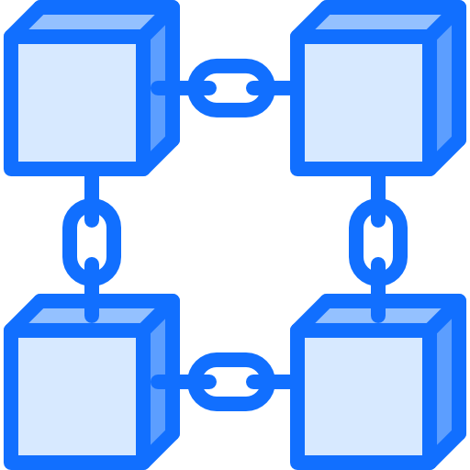
특화 Sub-PJT II
SOLUTION
BlockChain?
분산 컴퓨팅 기술 기반의 데이터 위변조 방지 기술
소규모 데이터들이 체인형태로 연결되어 블록 형성
블록은 분산데이터 저장 환경으로써,
저장 환경에 관리 대상 데이터를 저장
누구도 임의로 수정할 수 없고, 누구나 변경의 결과 열람가능

Slide 14

특화 Sub-PJT II
SOLUTION
최초 내역 기재 후 증빙서 발급
항목별로 트랜잭션을 통해 해쉬 값 부여
저장된 Block을 해쉬를 통해 식별
전역적으로 활용

Slide 15
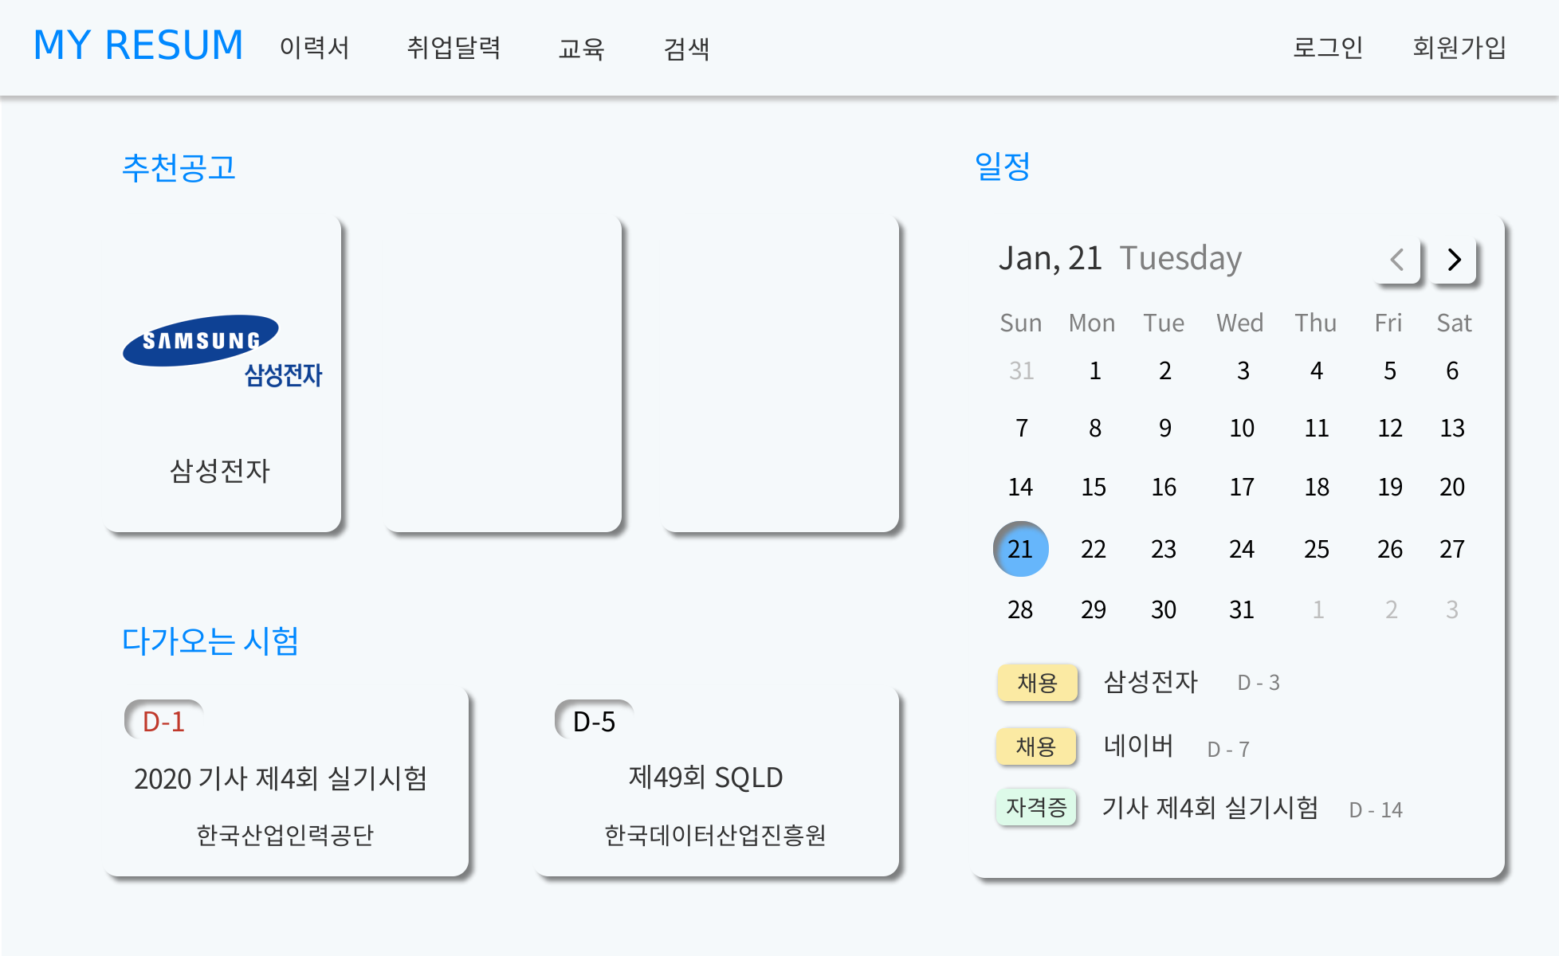
특화 Sub-PJT II
SOLUTION
WF1) Main Page

Slide 16
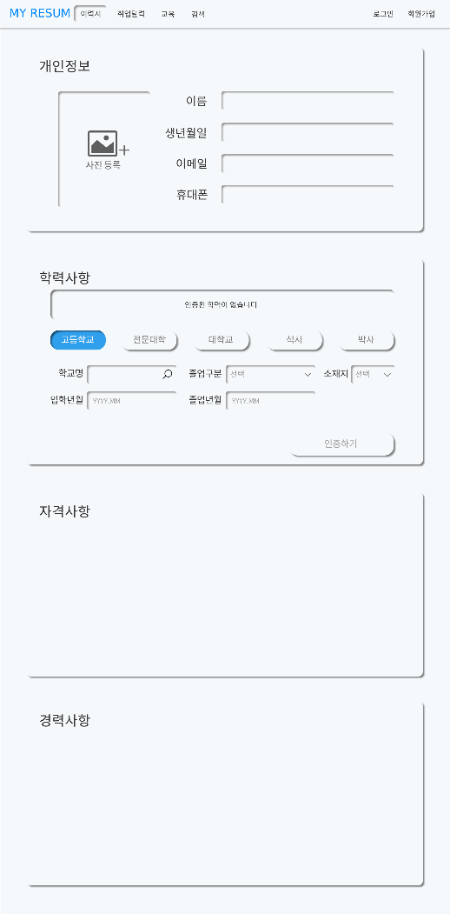
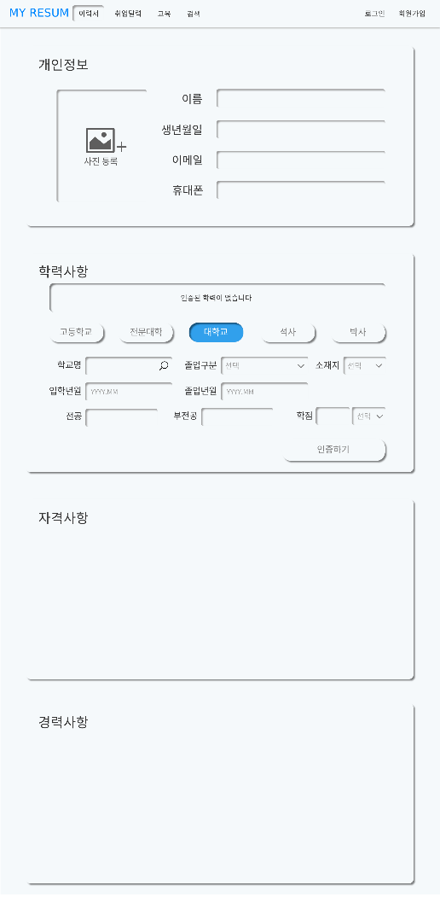
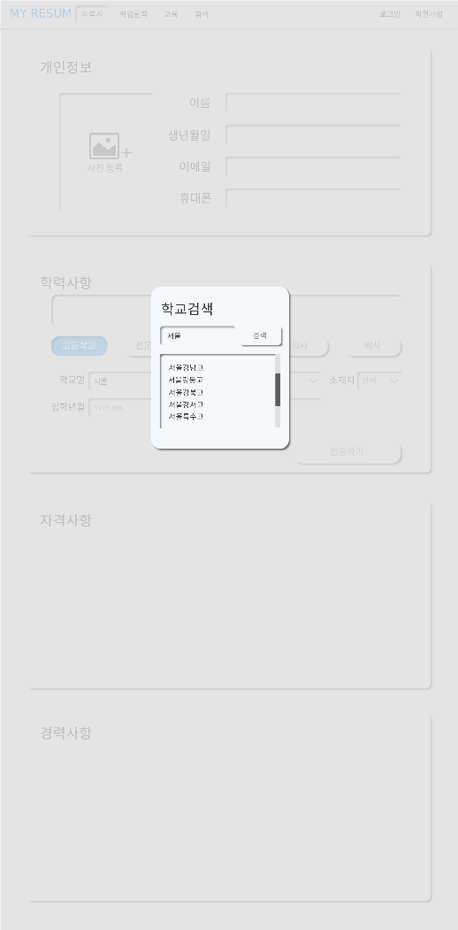
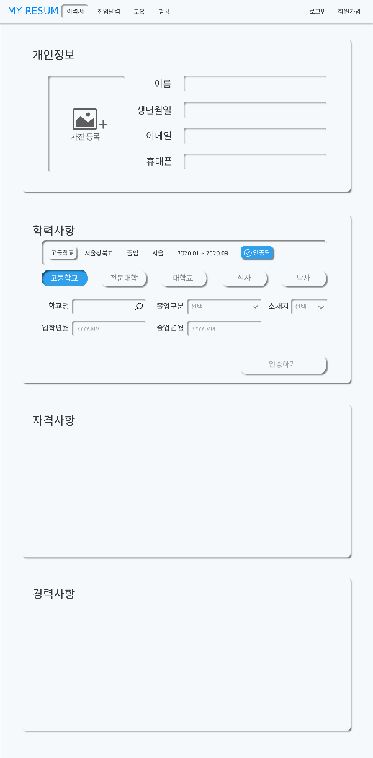
특화 Sub-PJT II
SOLUTION
WF2) 증빙 받기
WF3) 증빙 완료 후

Slide 17
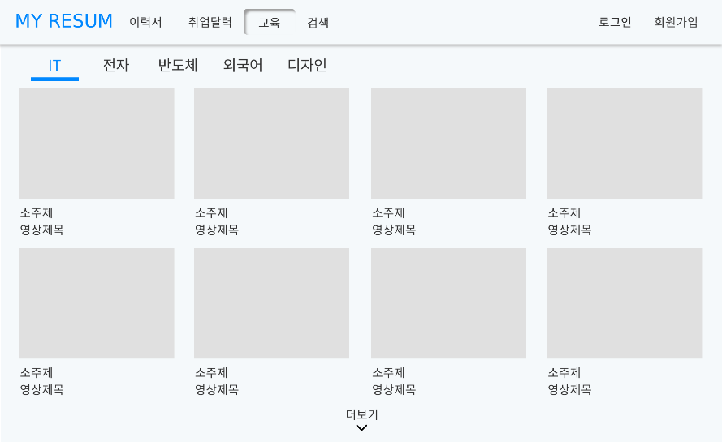
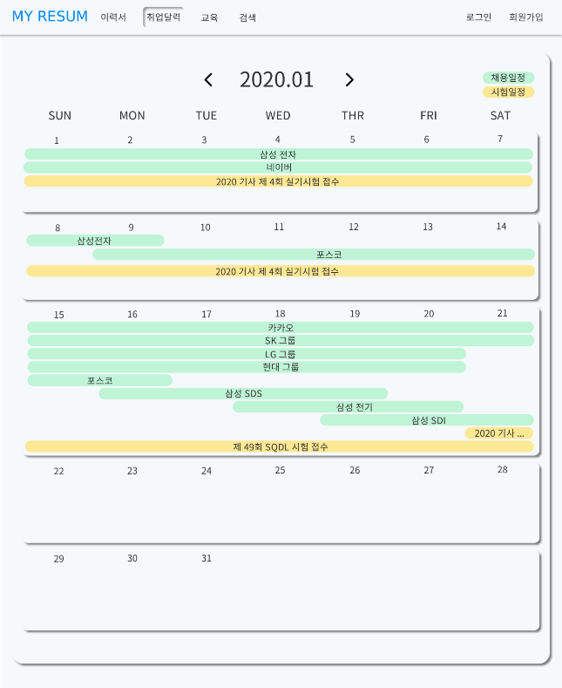
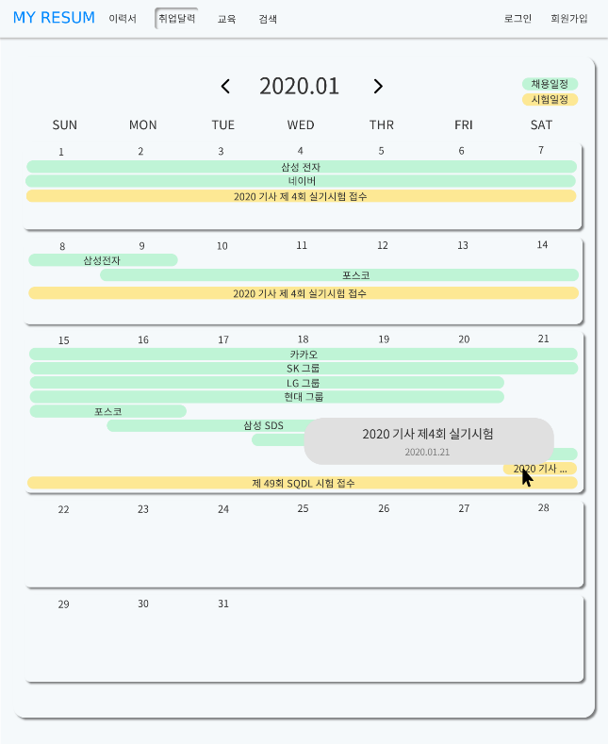
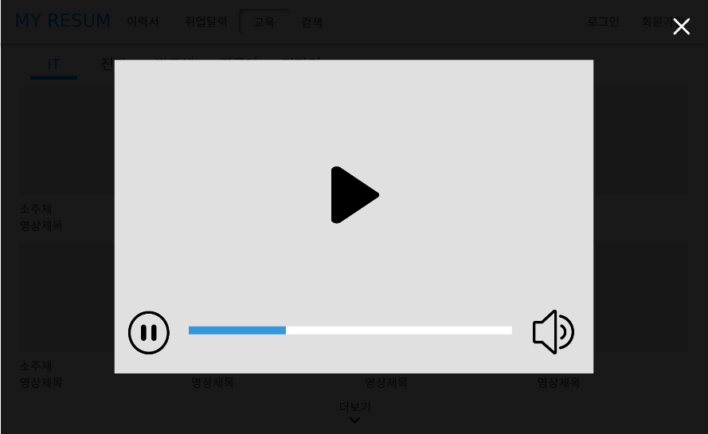
특화 Sub-PJT II
SOLUTION
WF4) 공고- 지원하기
WF5) 추가 기능

Slide 18
OUTPUTS

Slide 19
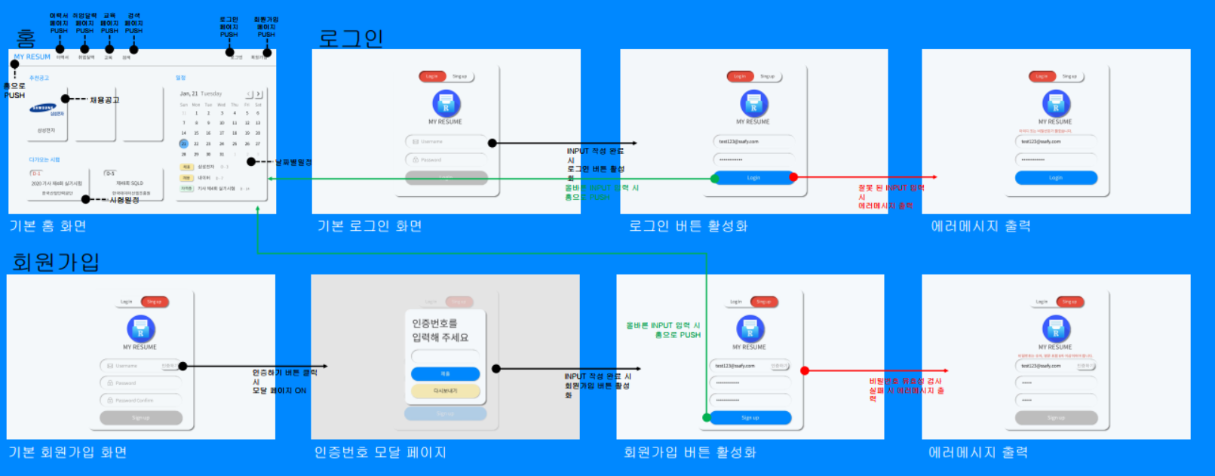
특화 Sub-PJT II
OUTPUTS
WireFrame

Slide 20
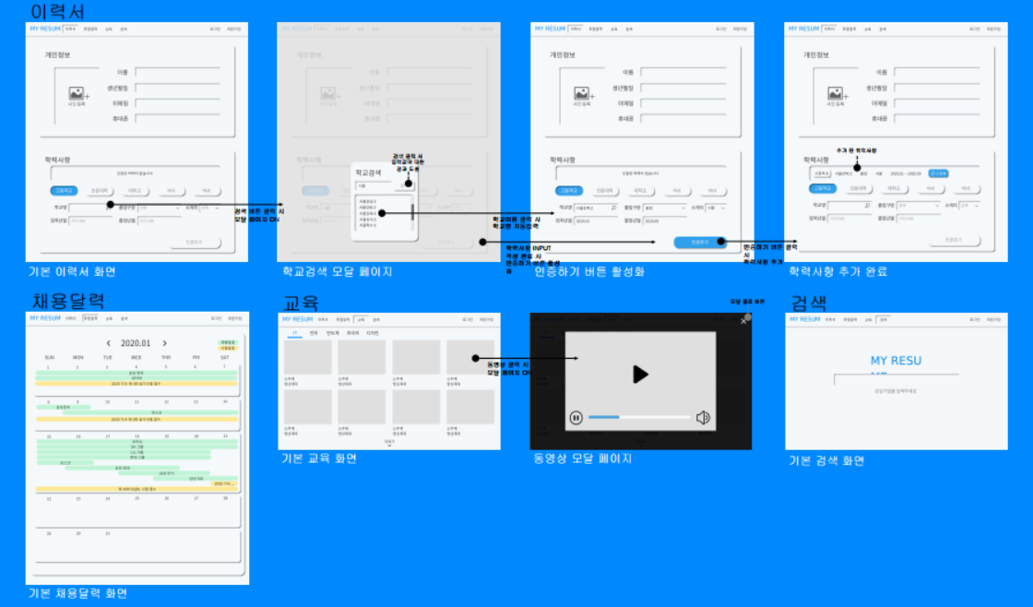
특화 Sub-PJT II
OUTPUTS
WireFrame

Slide 21
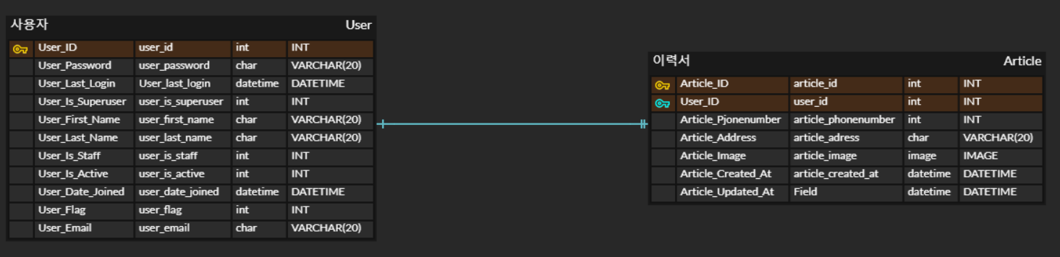
특화 Sub-PJT II
OUTPUTS
ERD

Slide 22
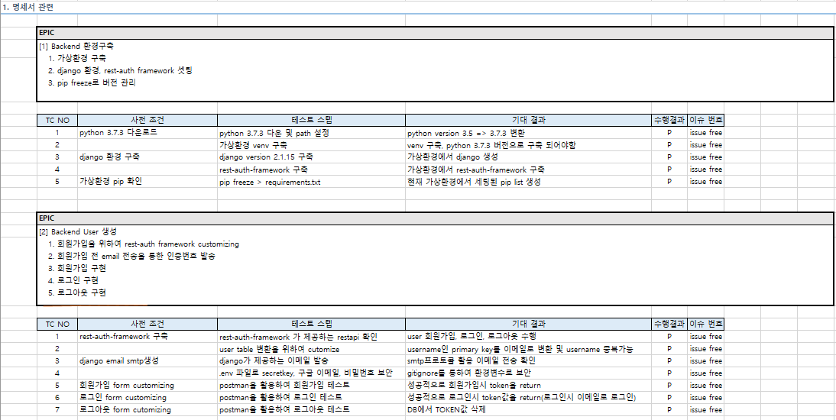
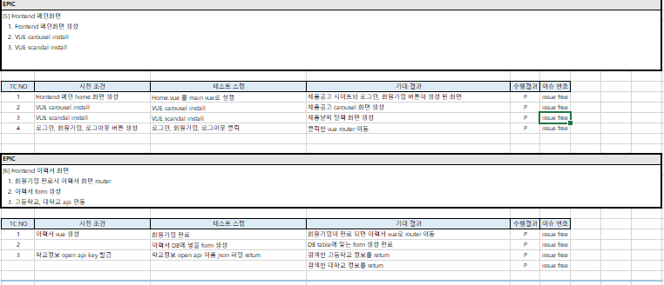
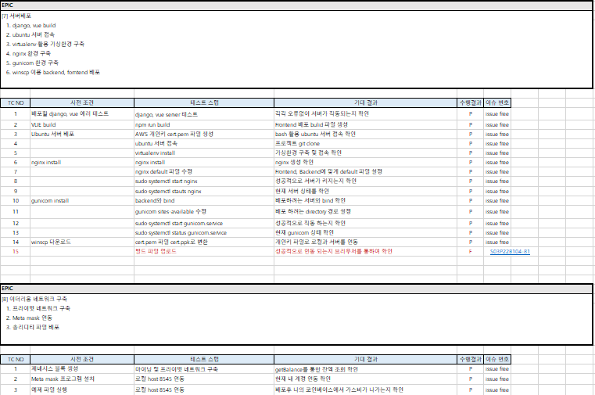
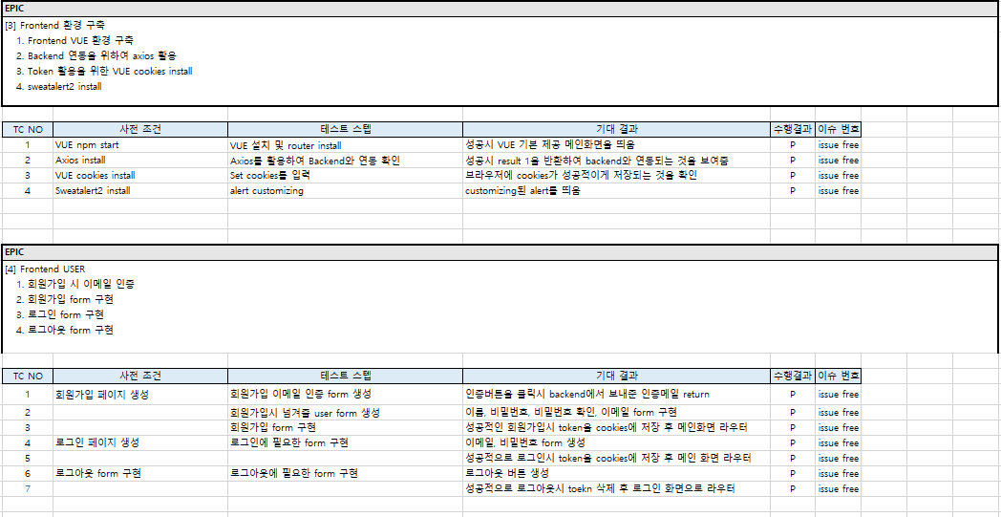
특화 Sub-PJT II
OUTPUTS
TestCase

Slide 23
Live Server

Slide 24

QnA

